Slide 1
Der Kiefernwald
Folien zum besseren verständnis des Kreuchens und fleuchens im Kiefernwald zur Vorbereitung auf die Fauna - Prüfung
eingescannt von Alexander Voigts

Slide 2

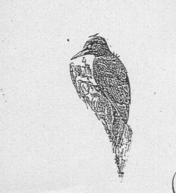
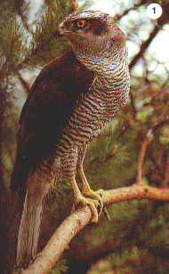
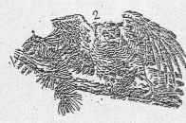

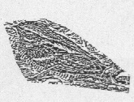
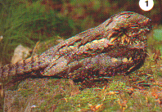
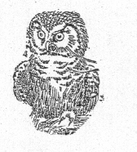
VÖGEL & SÄUGETIERE
Eichhörnchen
Schwarzspecht
HABICHT
Hauben-meise
Ziegenmelker
Raufußkauz

Slide 3
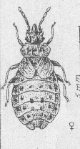

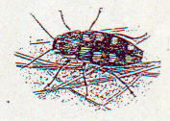
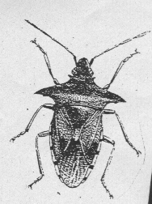
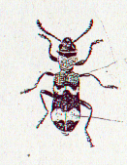
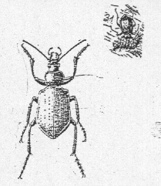
Wanzen und Käfer
Kiefernrindenwanze
großer Kiefernprachtkäfer
achtfleckiger kiefernprachtkäfer
Heidelbeerwanze
Ameisenbuntkäfer
großer Puppenräuber

Slide 4
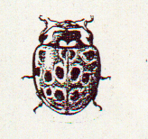
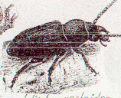
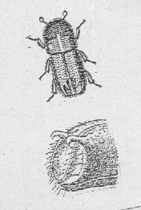
Käfer
Augenmarienkäfer
Waldbock
Zweizahnkiefernborkenkäfer

Slide 5
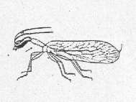
Kamelhalsfliege

Slide 6
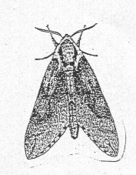
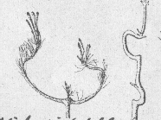
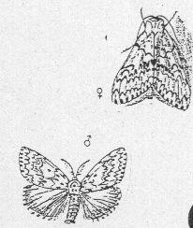
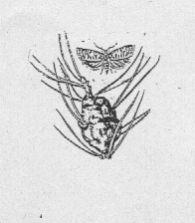
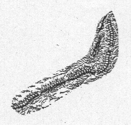
SCHMETTERLINGE
KIEFERNSCHWÄRMER
Kieferntriebwickler
NONNE
Kiefernharzgallenwickler
Kiefernprozessionsspinner

Slide 7
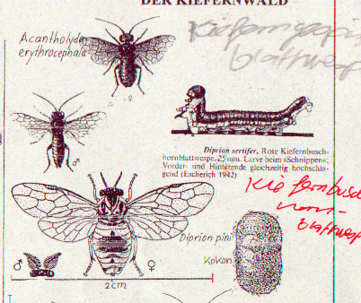
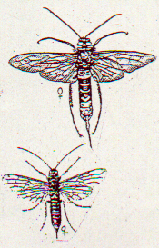
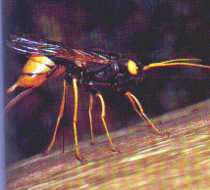
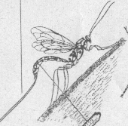
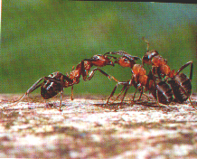
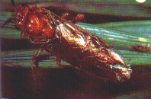
HAUTFLÜGLER
Riesenholzwespe
Riesenschlupfwespe
Kiefernbuschhornblattwespe
Rote Waldameise

